Slide 1
发现不一样的CNKI，助力学术科研之旅
同方知网（北京）技术有限公司
安徽分公司
产品经理：张扬

Slide 2
CONTENT
1
认识新版CNKI
2
CNKI——做你的科研好助手
3
CNKI研学平台助力科研探究式学习
4
CNKI增值服务小工具

Slide 3
1、认识新版CNKI

Slide 4
中国知识基础设施工程（CNKI）
创始于1995年，由清华大学、清华同方发起；
以实现全社会知识资源传播共享与增值利用为目标的信息化建设项目；
在党和国家领导以及教育部，中宣部、科技部、新闻出版总署等大力支持下，自主研发具有国际领先水平的数字图书馆技术，建成世界上全文信息量规模最大的“CNKI数字图书馆”；
目前，中国知网是全球信息量最大、最具价值的中文网站。

Slide 5
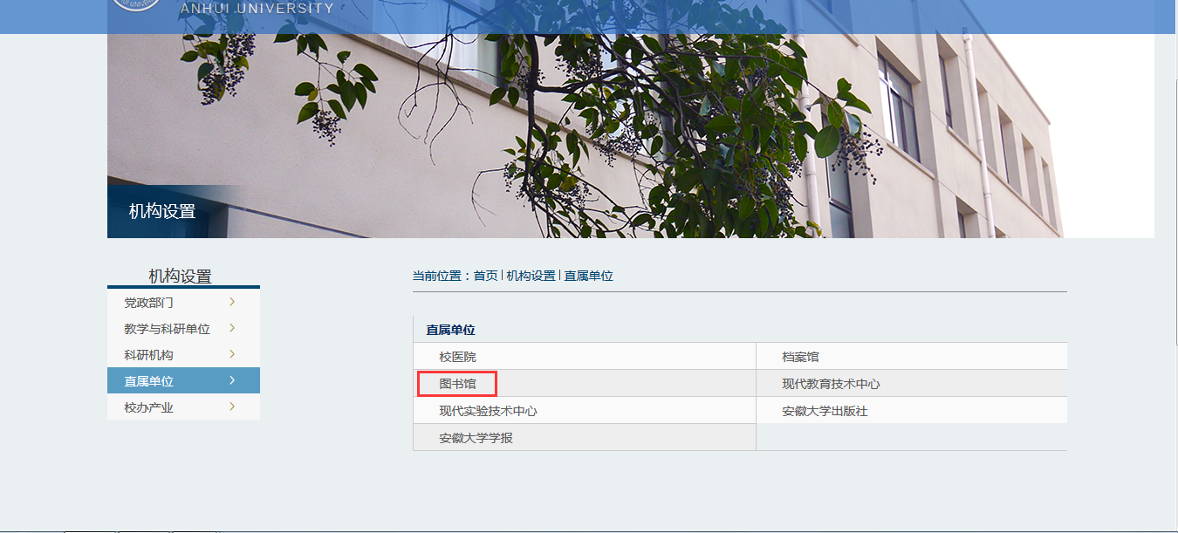
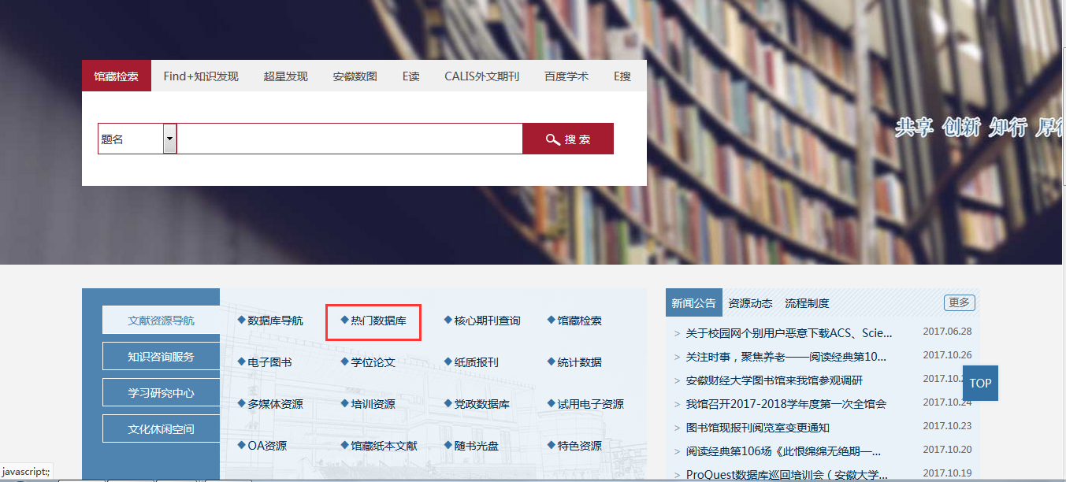
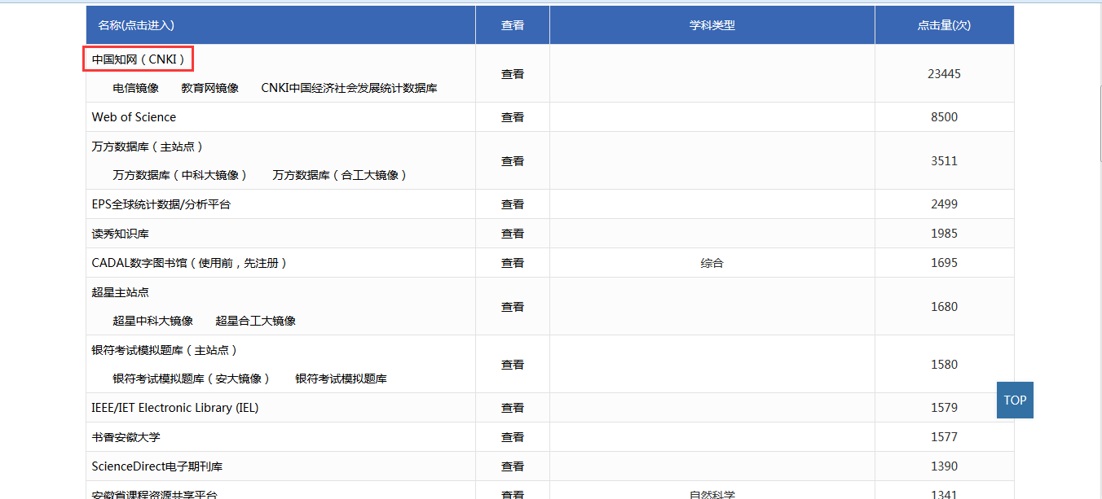
怎么进入中国知网？

Slide 6
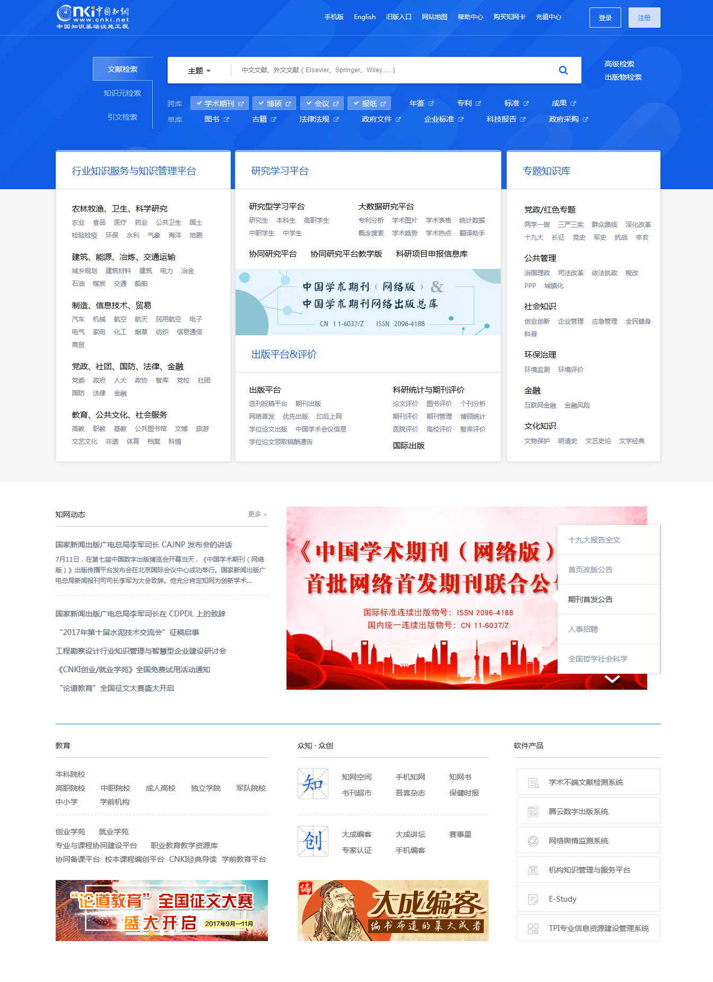
新首页

Slide 7
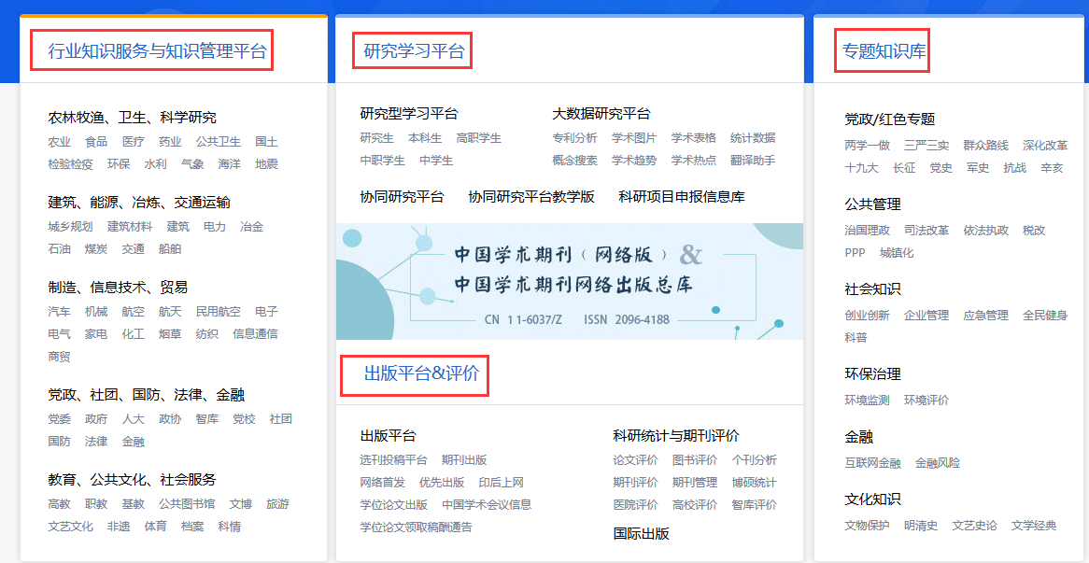
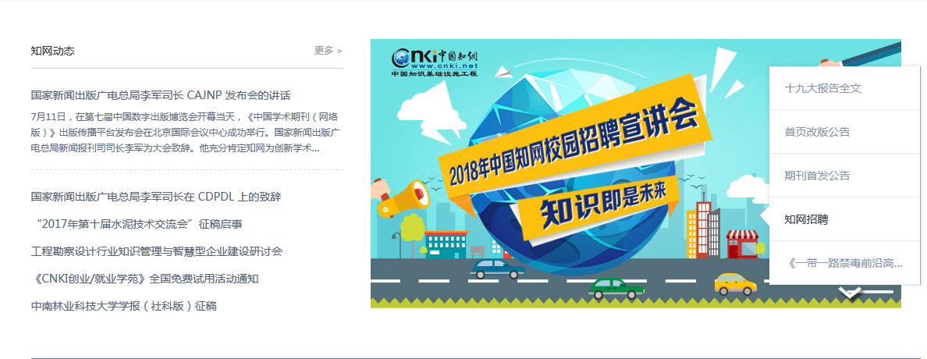
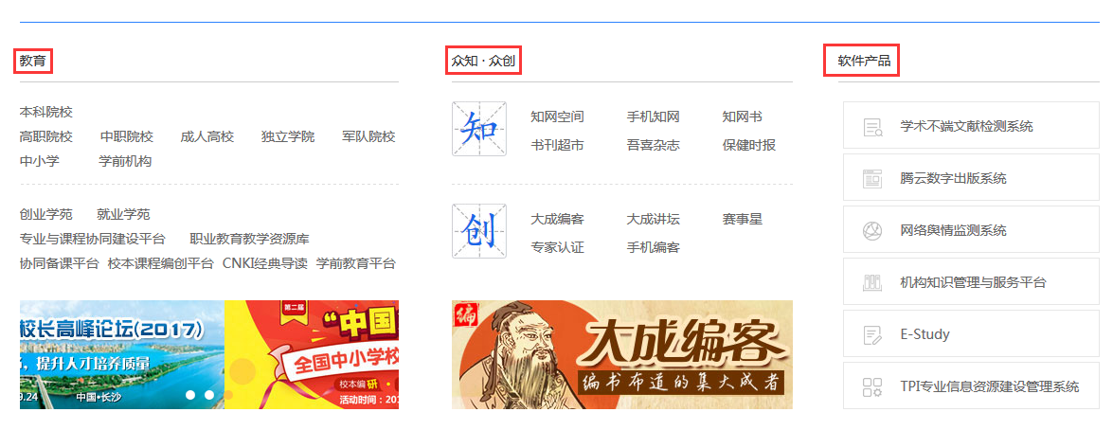
一、模块化结构
新版首页主要划分为数据库检索、行业数据库、研究学习平台、教育、大众阅读及软件产品等模块。

Slide 8
二、多检索入口
数据库检索模块提供文献检索、知识元检索和引文检索三个入口。

Slide 9
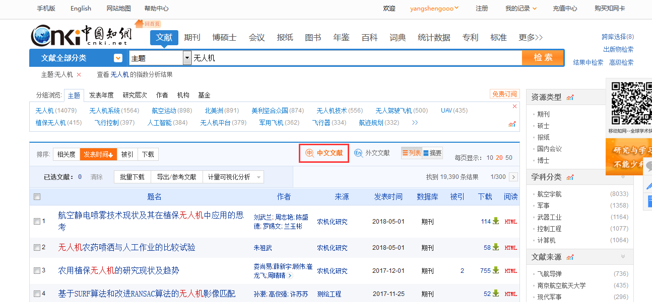
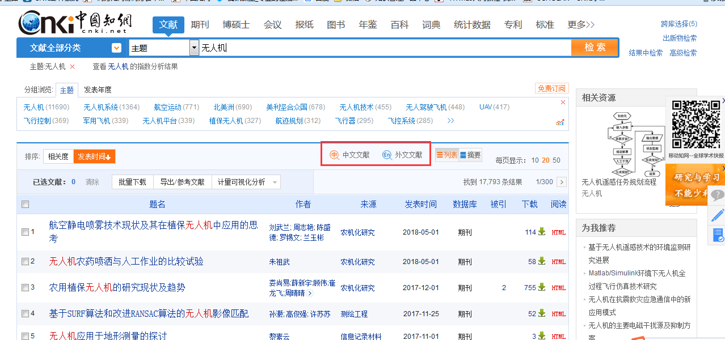
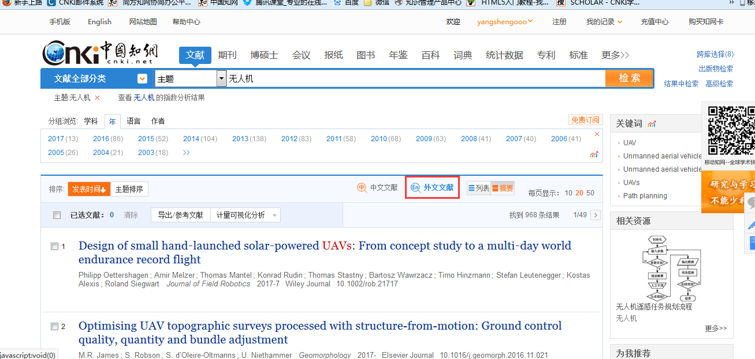
三、中外文混检
文献检索按照文献类型重新组织中外文资源，实现了中外文文献的合并检索和统一排序。读者也可以按照自己的需求，在检索结果中切换显示“中文文献”或“外文文献”。文献检索既可跨库检索，也可单库检索。

Slide 10
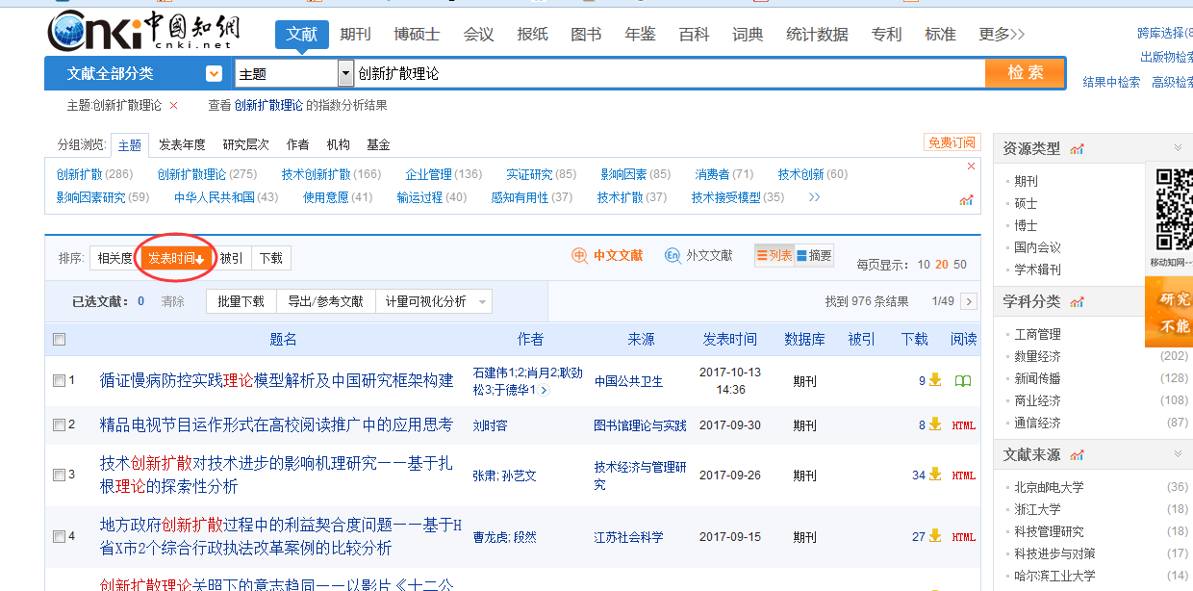
四、检准和检全基础上按时间排序
改版后的新系统更新了主题标引和检索技术，对同义词和上下位词进行规约，大幅提升了关键词的标引精度；通过组合词对文章进行标引，更加准确的表达了文章的主题；科学的关键词截取以及相关度截断，可以给出检全检准俱佳的检索结果。主题检索默认出版时间排序，兼顾相关度的同时，突出反映文献的新颖性，很好地改善了用户体验；

Slide 11
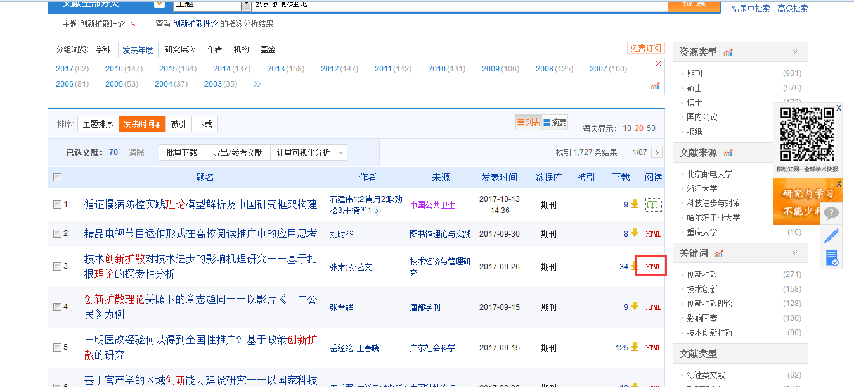
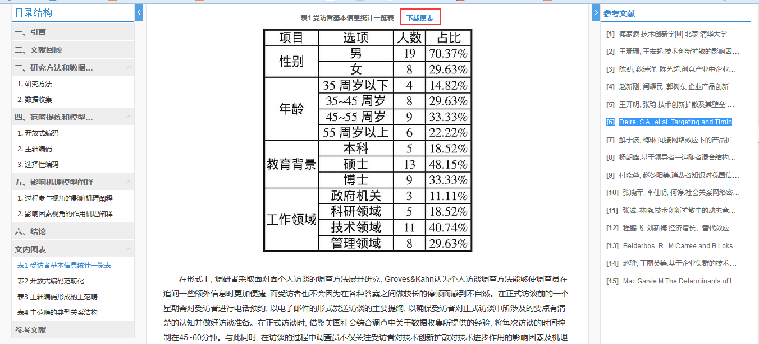
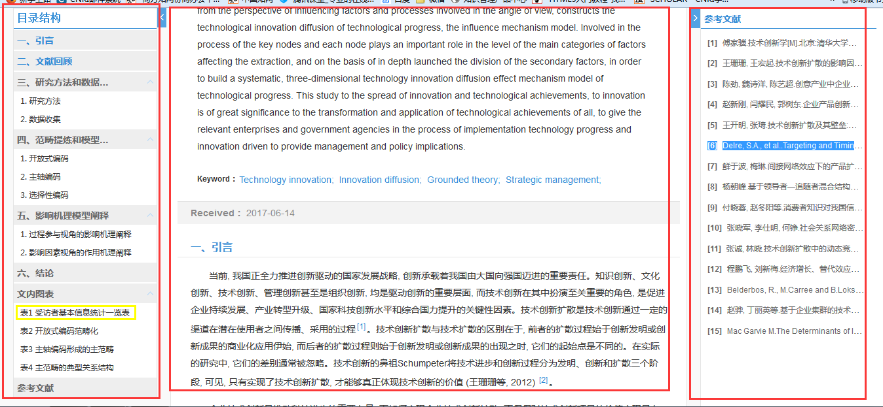
五、新版本保持原有下载权限，新增HTML全文阅读
所有数据库的全文下载权限不随平台升级而改变。新平台除 CAJ、PDF 下载方式外，新增 HTML全文阅读功能，HTML 全文阅读权限与 CAJ、PDF 保持一致。

Slide 12
2、CNKI—做你的科研好助手

Slide 13
CNKI——做你的科研好助手
1
2
3
4
选题
立项
撰写
管理
发布
投稿
跟踪
分享

Slide 14
1、如何进行科研选题？

Slide 15
1.1 如何进行科研选题---泛调研
根据工作的研究方向：企业风险管理
案例

Slide 16
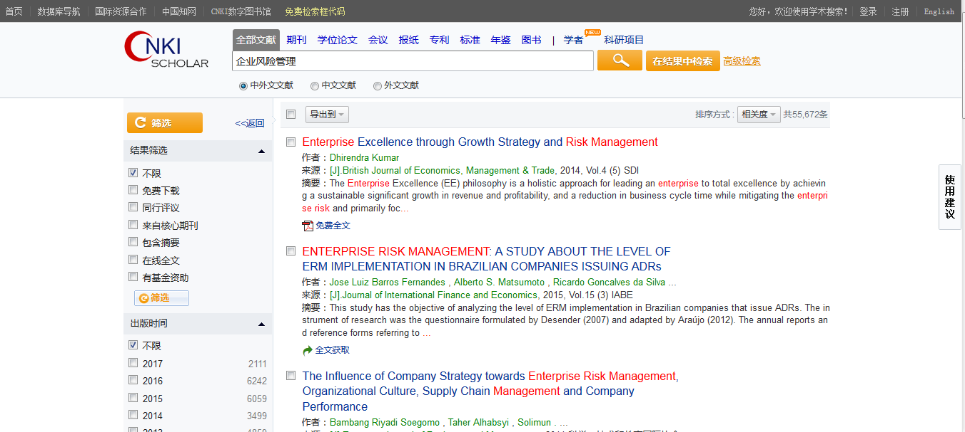
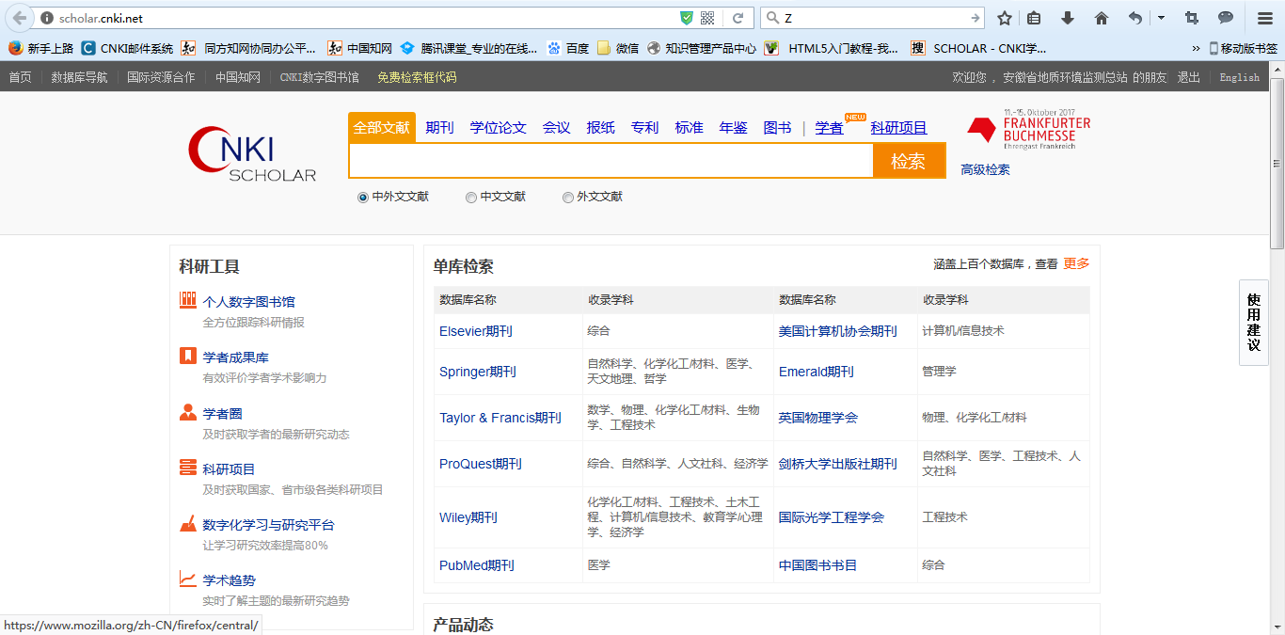
1.1.1 cnki scholar：一览中外文文献
http://scholar.cnki.net

Slide 17
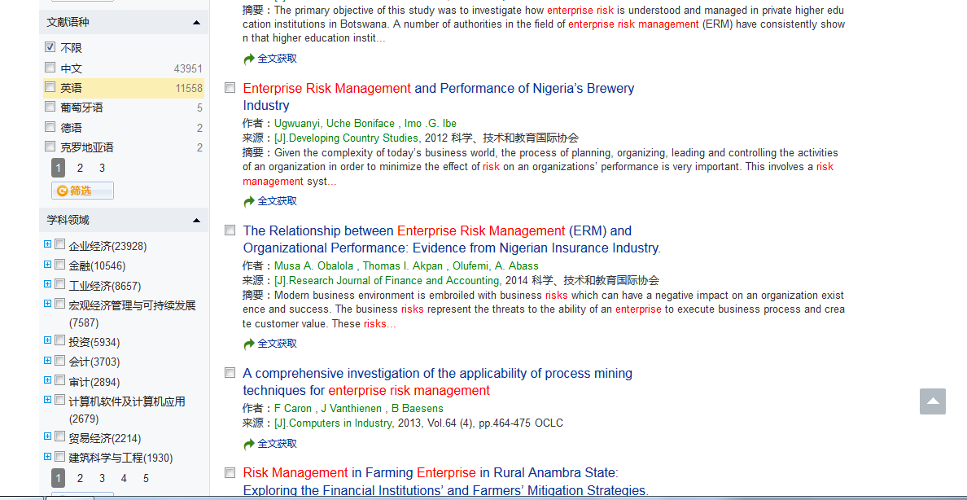

Slide 18
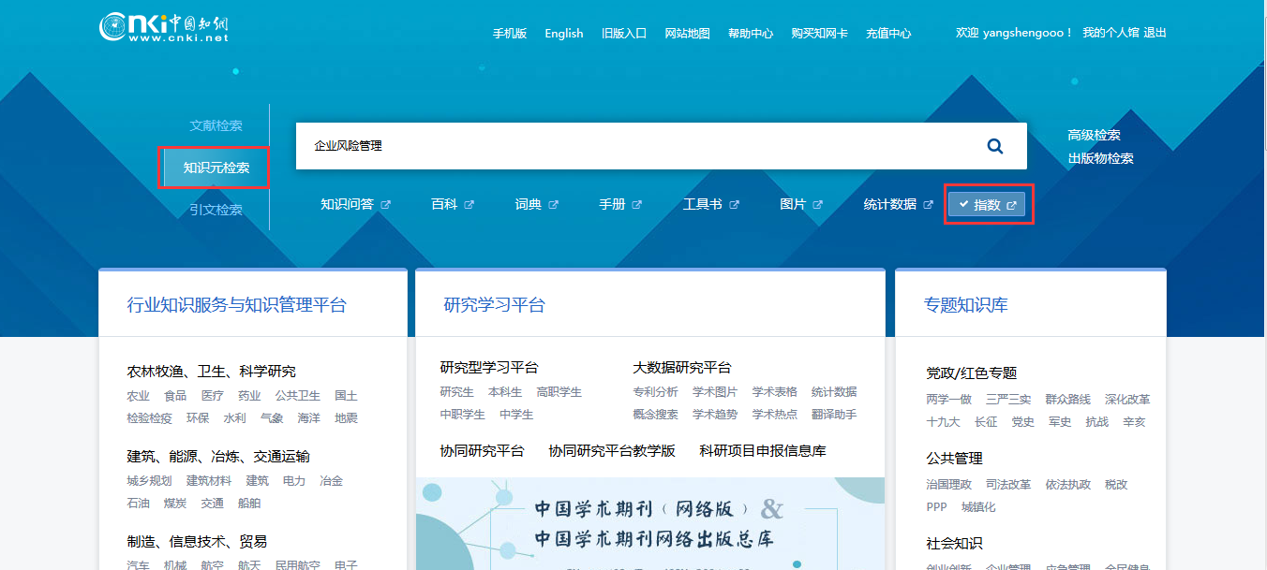
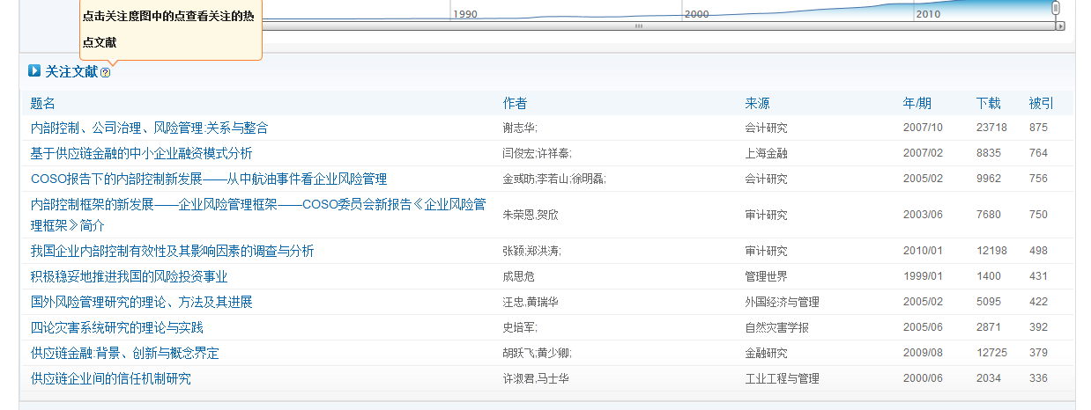
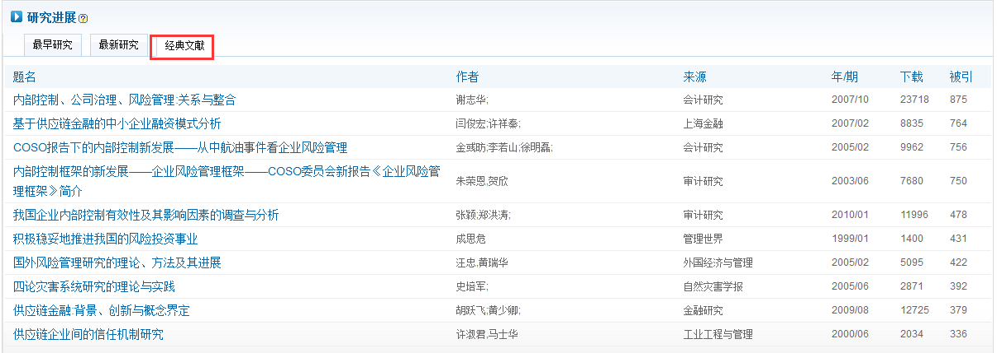
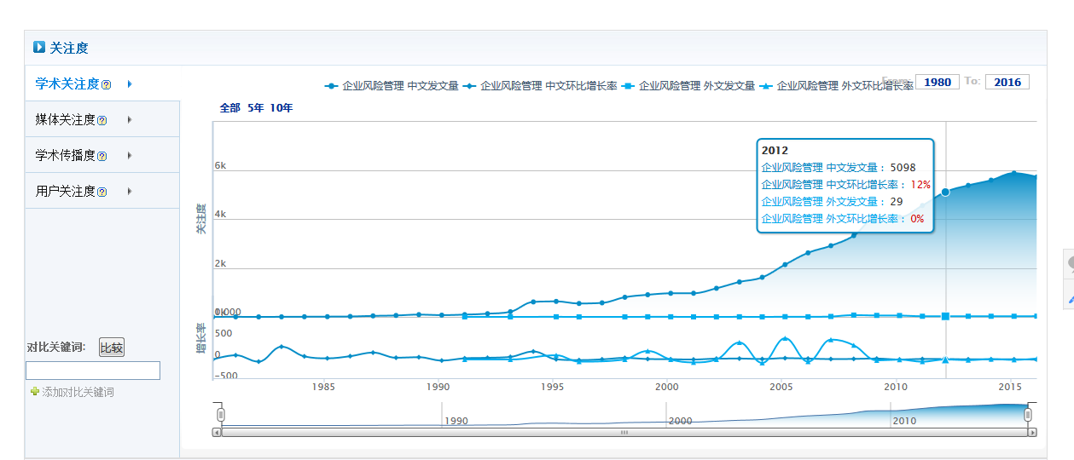
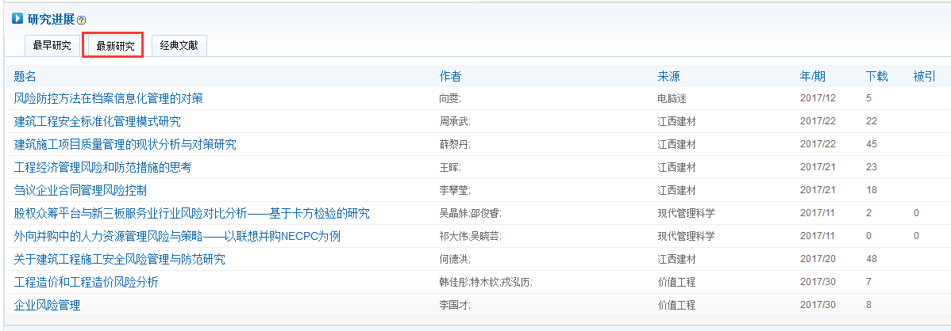
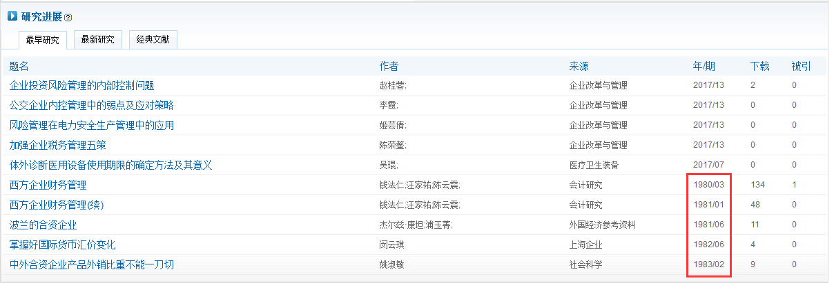
1.1.2指数分析：把握学科发展趋势

Slide 19
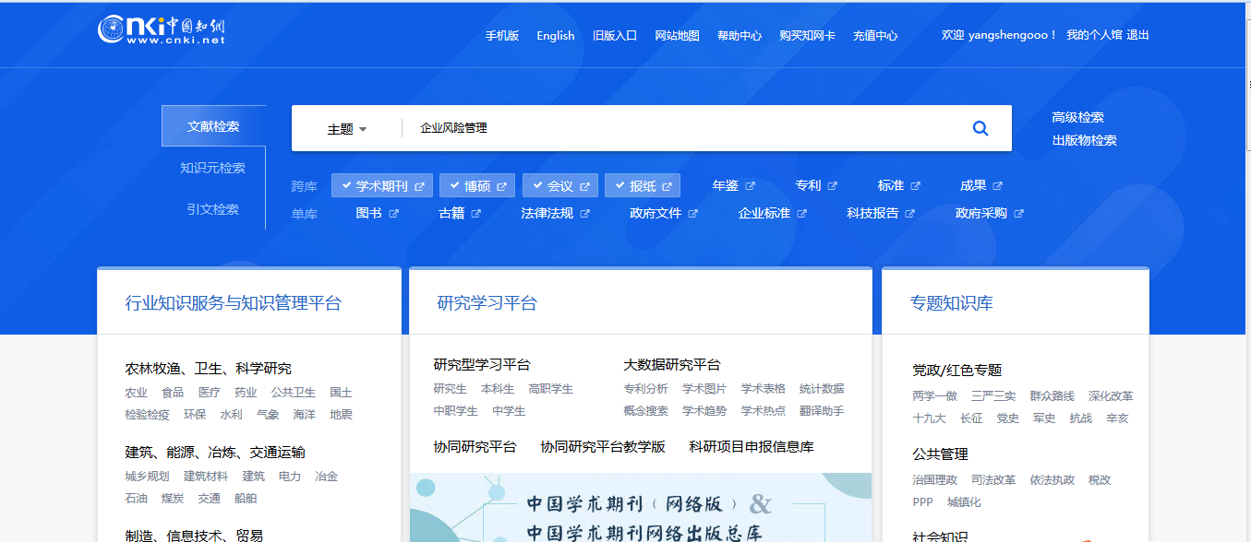
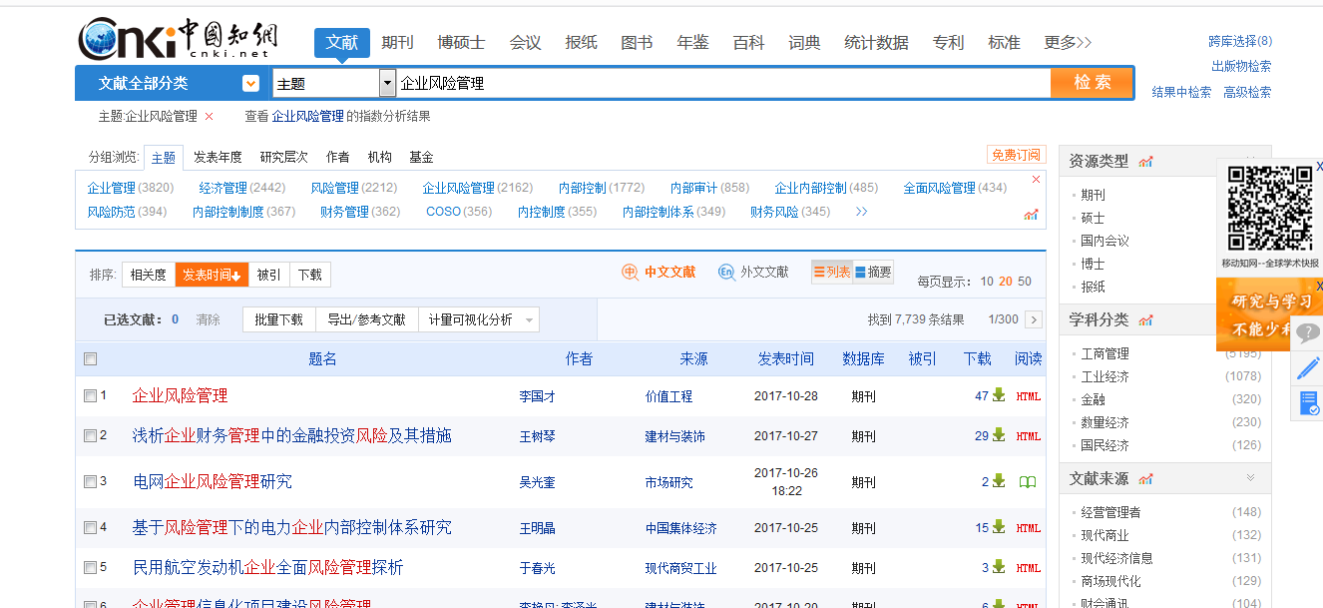
1.2 如何进行科研选题---精调研

Slide 20
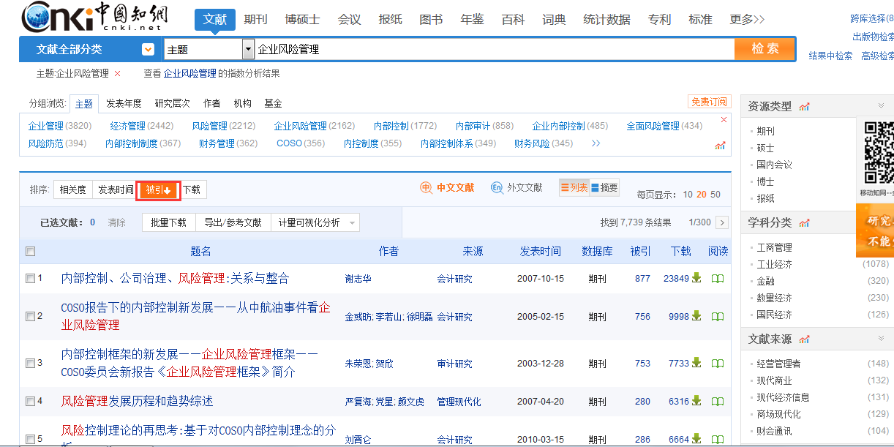
1.2 .1如何进行科研选题---关注高频被引文献

Slide 21
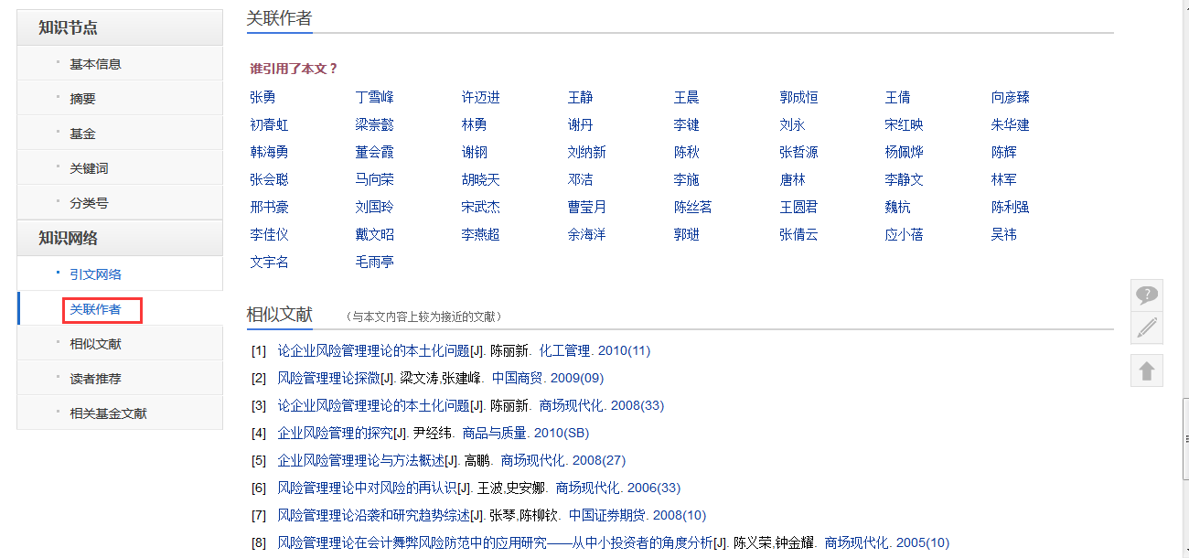
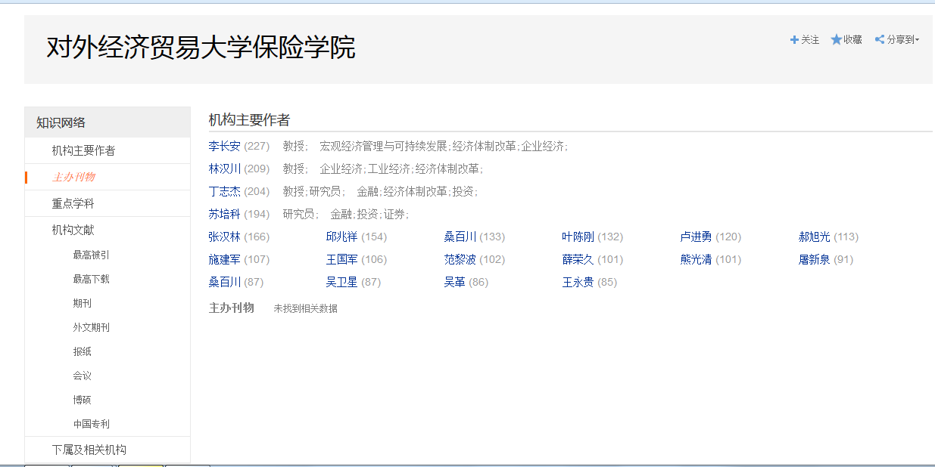
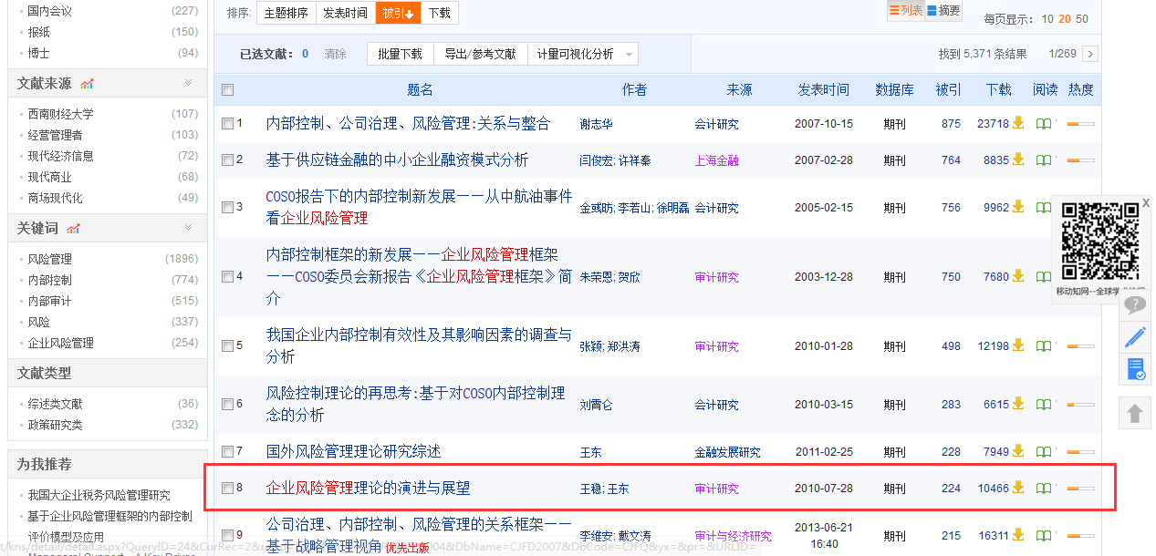
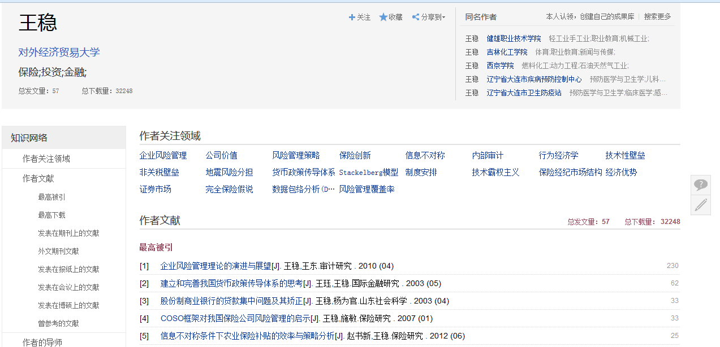
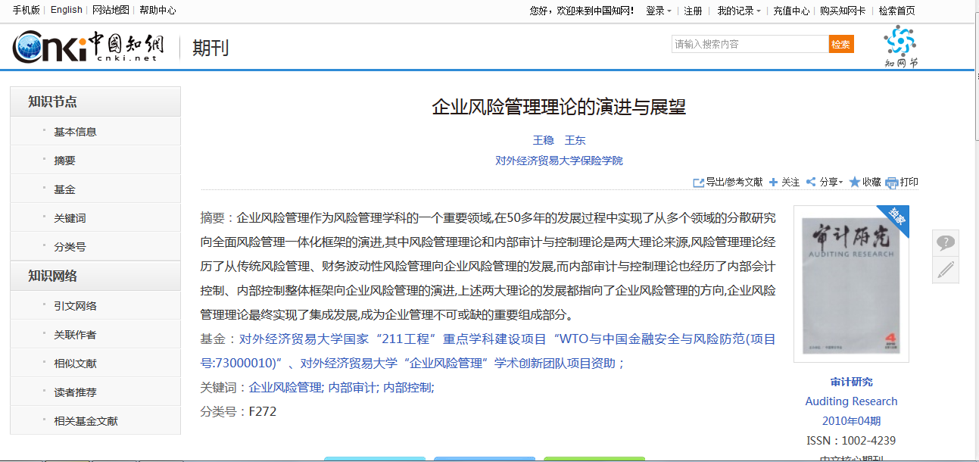
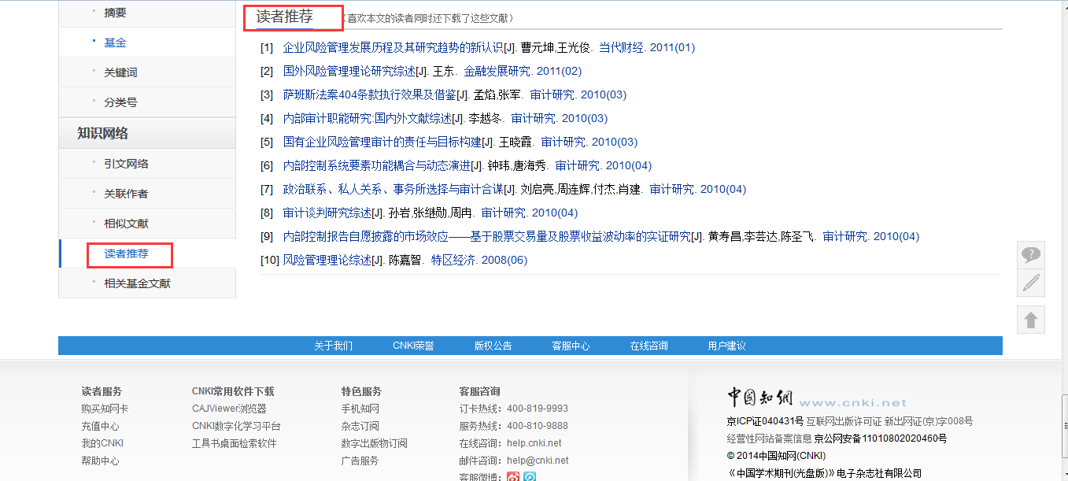
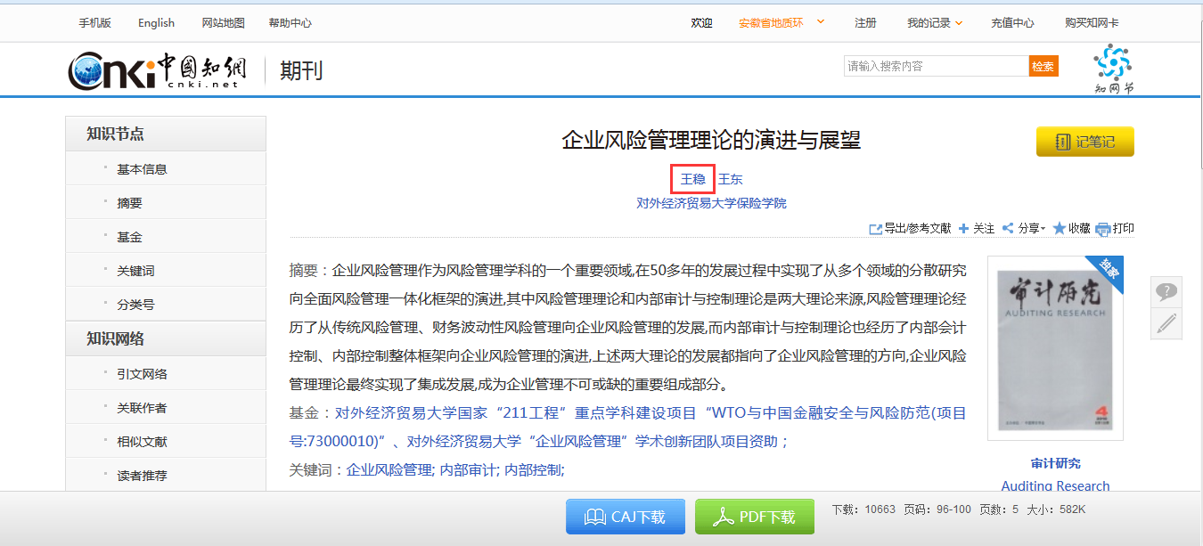
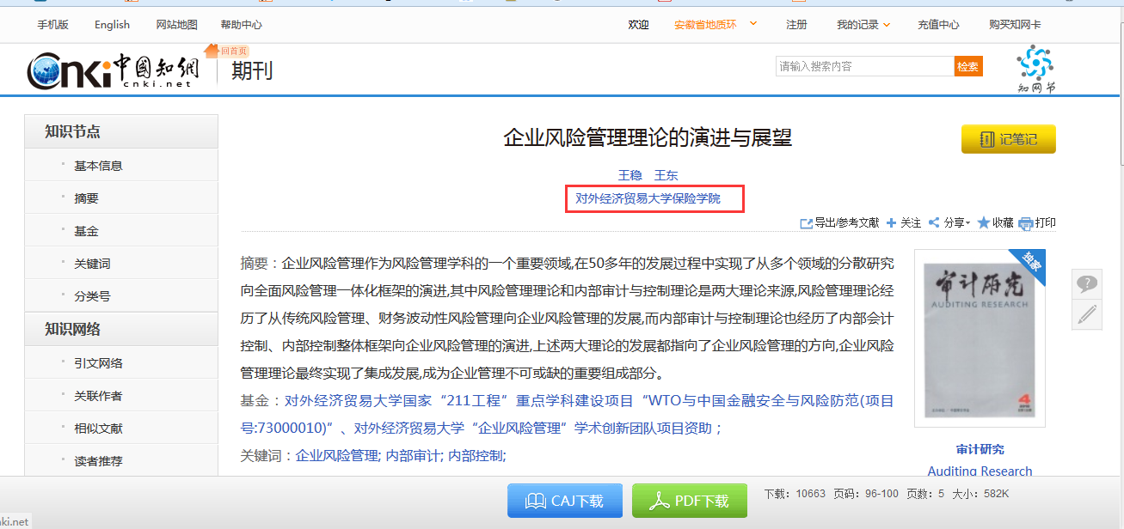
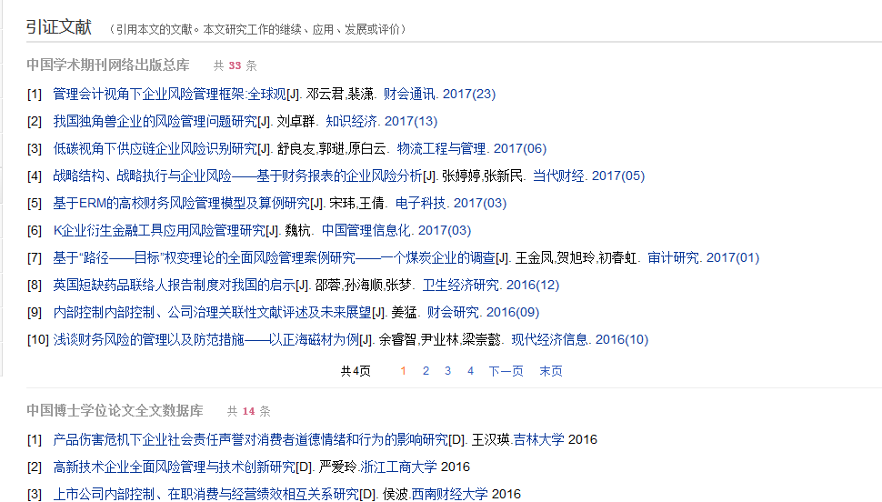
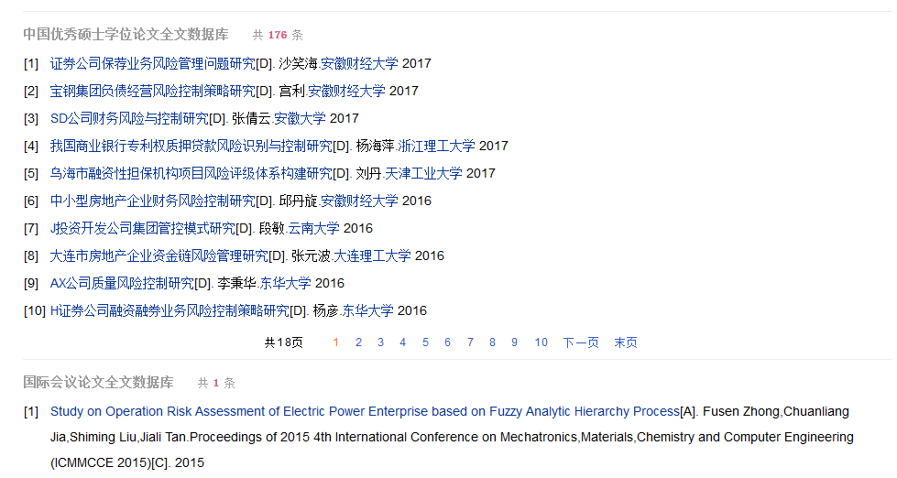
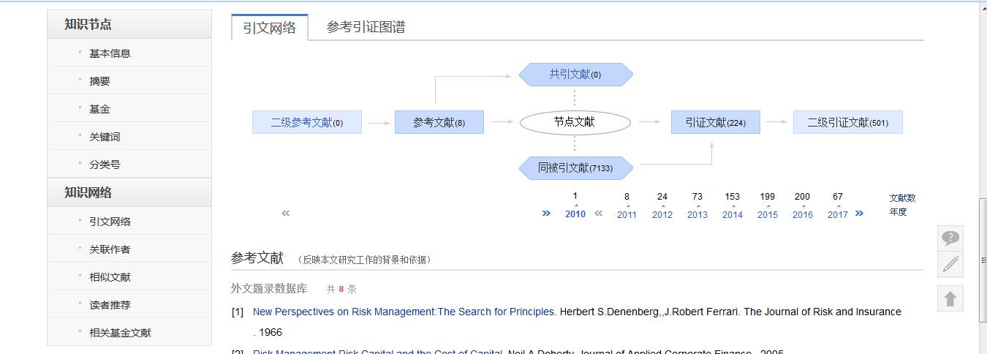
1.2 .2如何进行科研选题---关注知网节
参考文献：前人的研究脉络
引证文献：
哪些人认可？文献传播情况？
一篇文献
点击引证文献
可以获得高被引文献
可以了解文献研究脉络
可以了解文献传播程度
可以获得更多相关文献

Slide 22
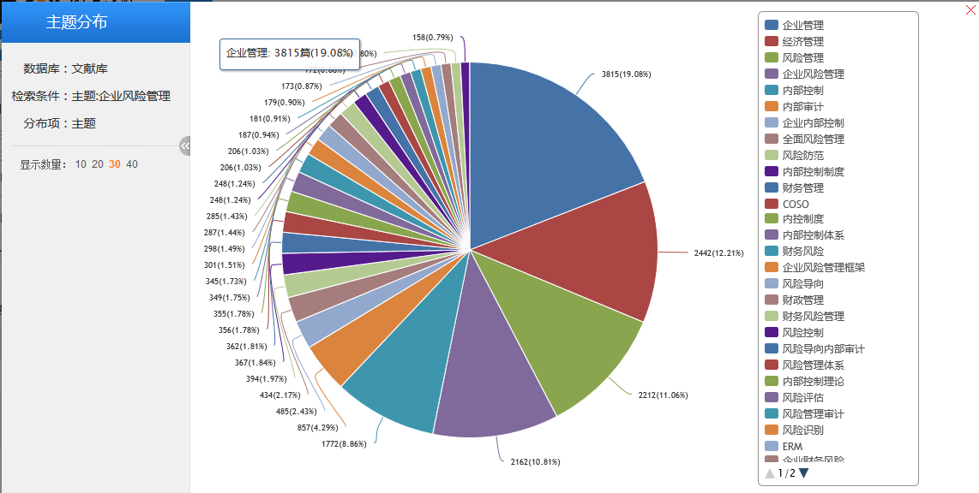
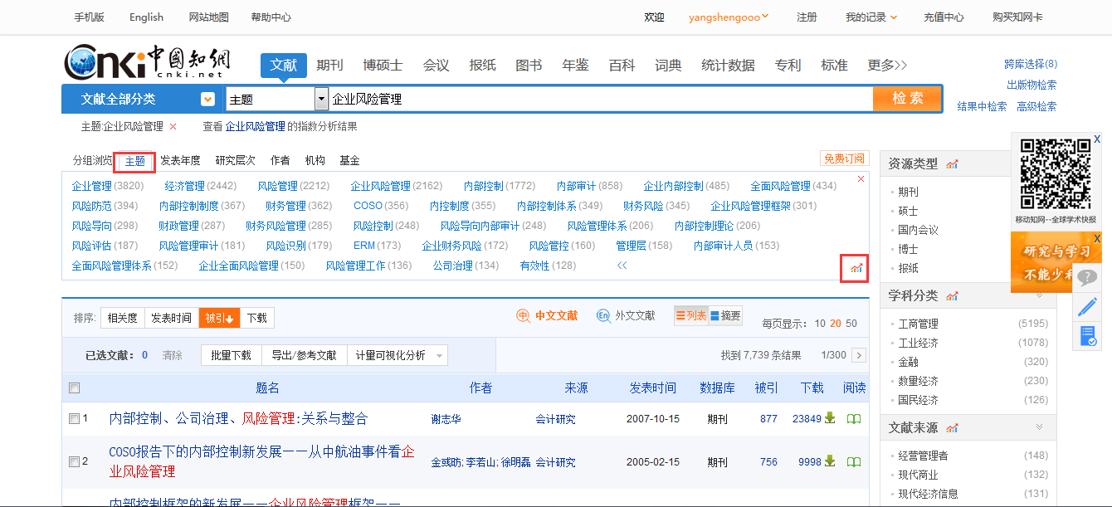
1.2 .3 主题分组---有效地将主题内容揭示出来，切中读者的检索意图

Slide 23
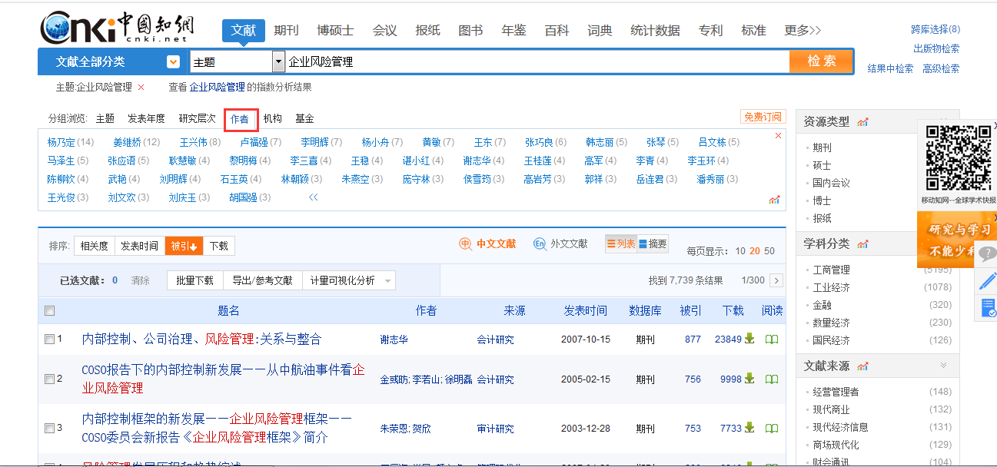
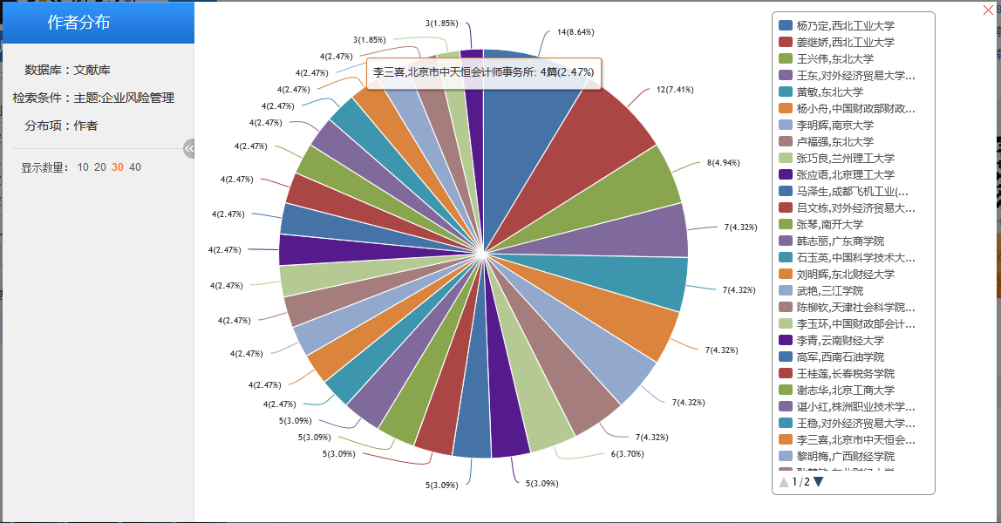
1.2 .4 学科带头人选题---一步找到牛人

Slide 24
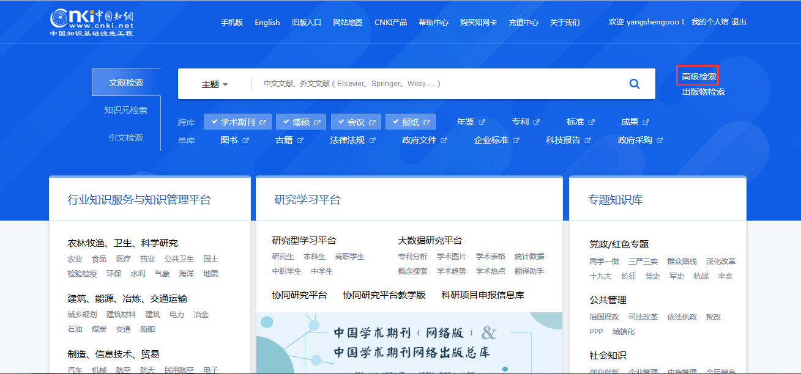
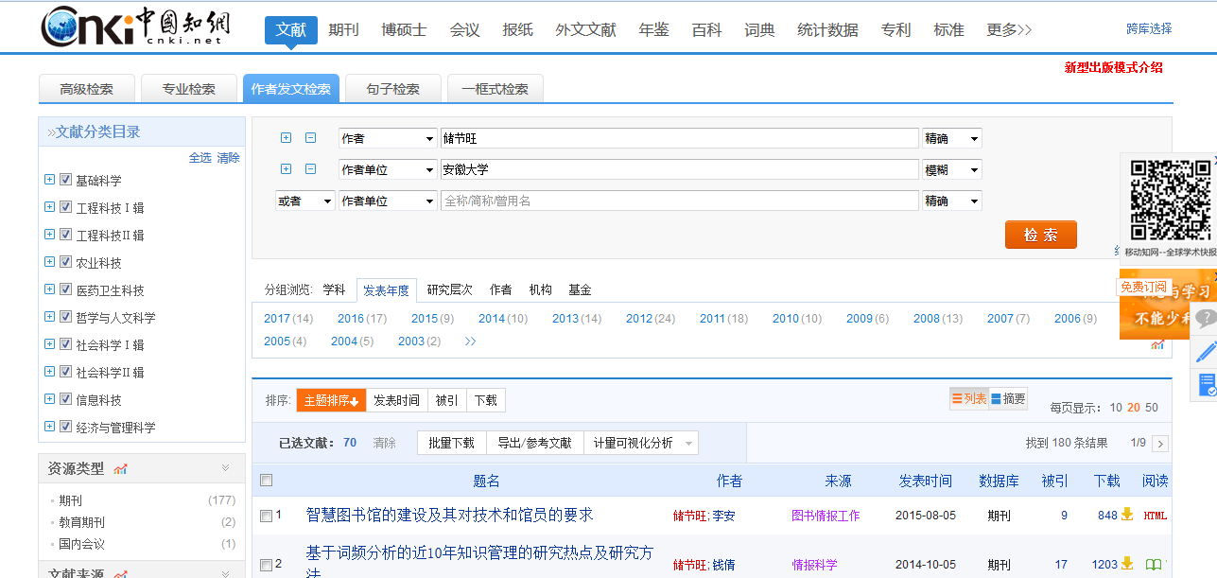
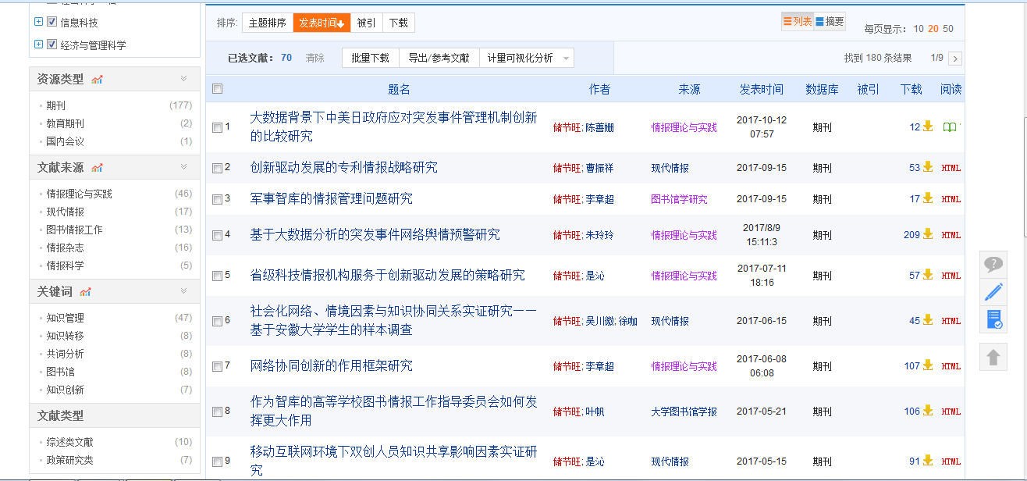
作者发文检索：详细了解作者研究方向

Slide 25
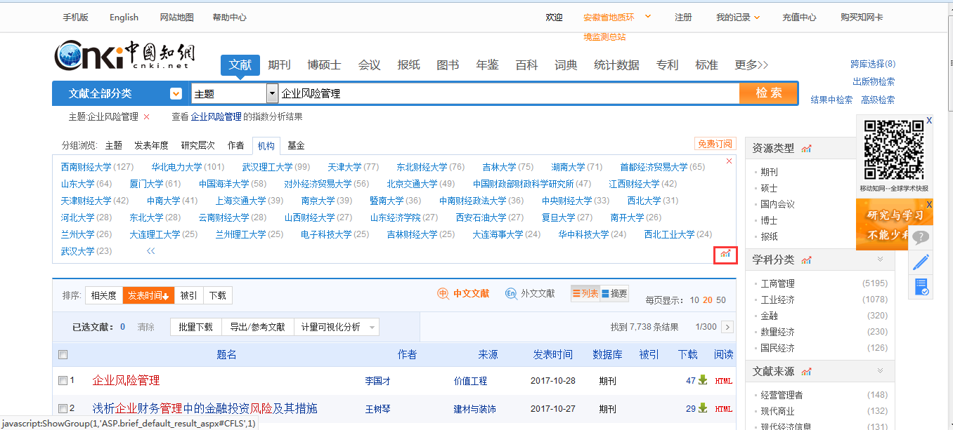
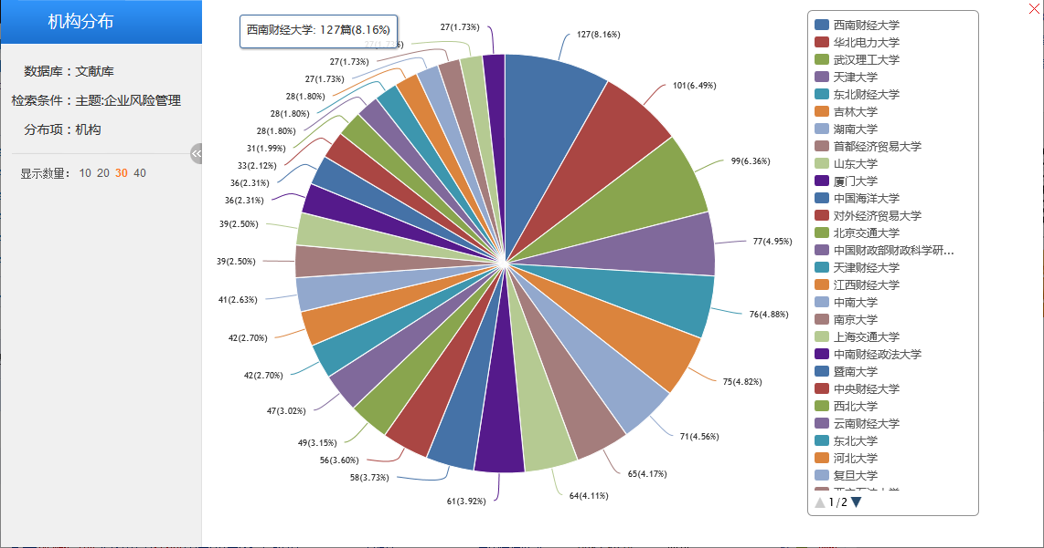
1.2 .5 权威机构选题---了解不同机构研究方向

Slide 26
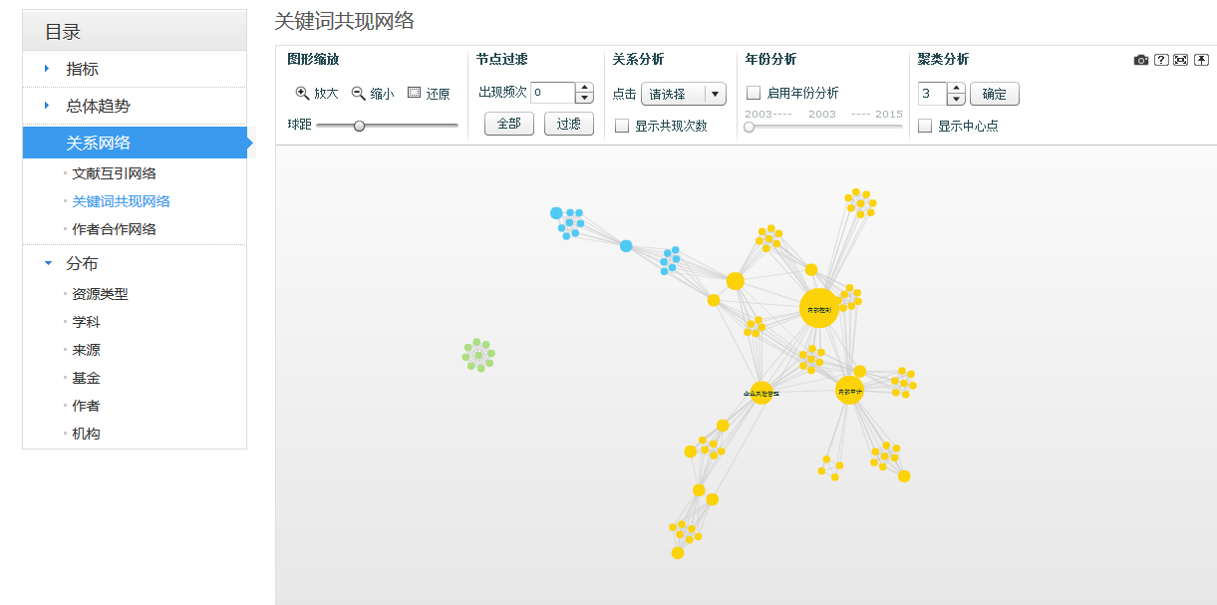
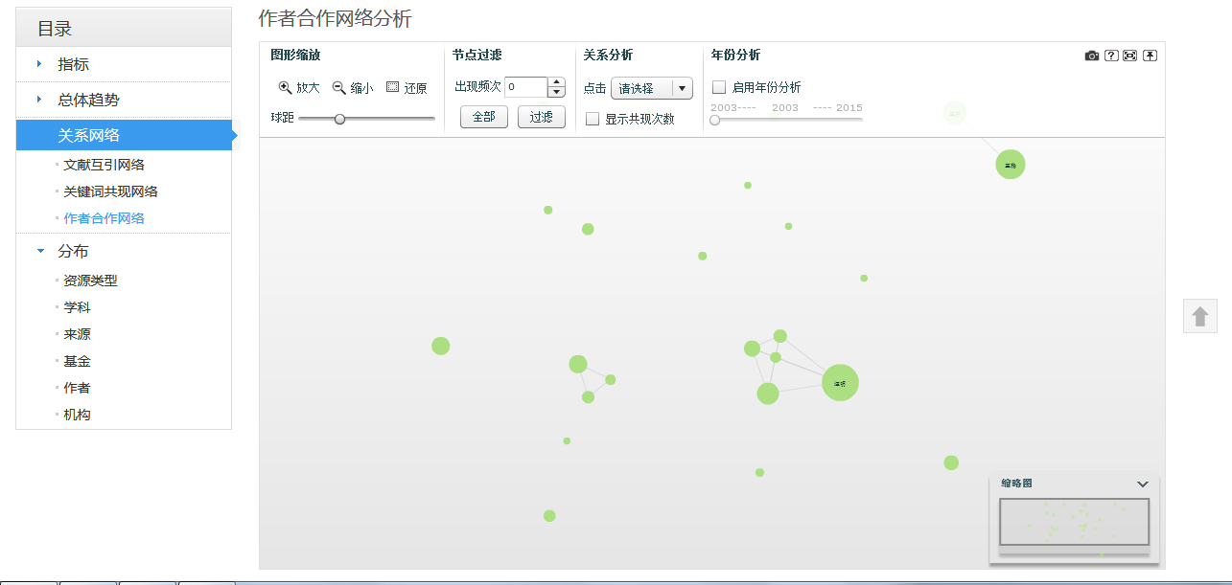
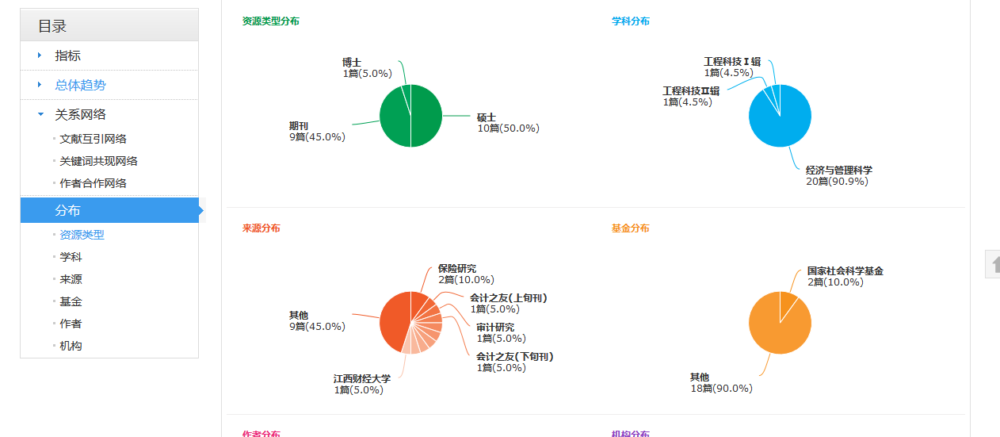
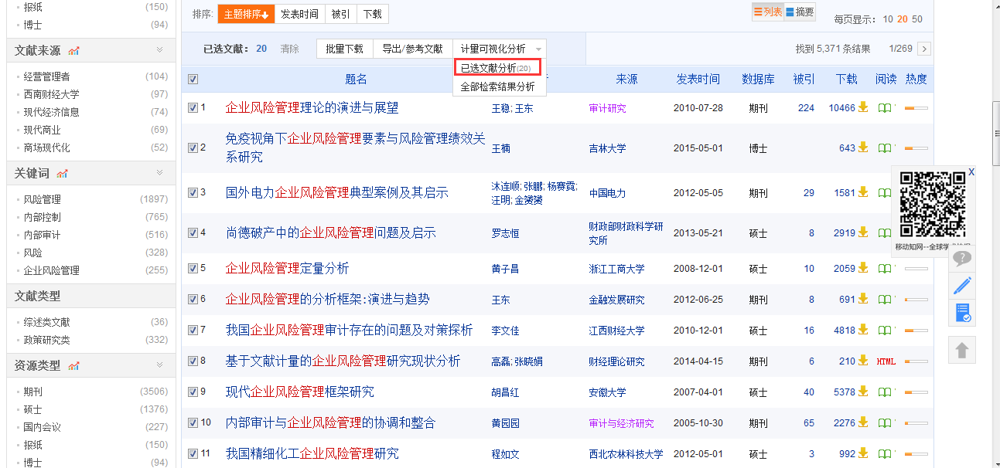
综合分析—计量可视化分析

Slide 27
1.2.6 从科研指南中选、选题

Slide 28
从文献检索空白点选题
从学术争论中选题
从书本上记载的难题中选题
用借鉴移植的办法帮助选题

Slide 29
梳理检索方式

Slide 30
①一框式检索

Slide 31
②高级检索

Slide 32
③专业检索

Slide 33
④出版物检索

Slide 35
核心期刊、CSCD、CSSCI

Slide 36
博硕士论文导航

Slide 37
⑤跨库检索和单库检索

Slide 38
小结：
选题调研，皆可通过总库平台一站式检索资源，选择合适的检索方式，通过分组、排序功能进一步细分需求，分析挖掘热点趋势、学科交叉点，准确定位高质量文献、最新文献。
通过不同的分组、排序组合找到选题立项的突破口！
Notes:
Q4：大家有什么职业梦想？（上次去一个学校，一个同学这样回答我的，老师不要跟谈梦想，我的梦想就是不上班）

Slide 39
2、如何撰写文献并管理文献？
写论文的过程中需要用到哪些资源呢？
一篇完整的论文不仅需要期刊、博硕、会议的支撑，也需要事实数据、图片库、统计数据、标准、专利等素材。

Slide 40
科研过程中需要查什么？
CNKI可以告诉你！
研究成果最新进展
学科领域内经典文献
某项先进技术的成果转化
申请专利时防止重复申请
实证研究需要大量数据
偶然遇到的生僻概念
绘制学术图片时寻找参照
大量的外文资料扩充视野
期刊、博硕、会议
高被引文献
科技成果
专利
统计数据
工具书概念
学术图片
外文资源

Slide 41
（1）写引文时，需要介绍各种概念
怎么办？——利用百科、词典等工具书资源
百科、词典搜索：查找专业学术概念

Slide 42
（2）写综述时，想知道国外进展
怎么办？——外文文献
快速获取外文文献，了解国外
同行研究热点
外文合作数据库
--跨国界遴选同步信息资源
免费正版题录信息，跳转原库提供下载！

Slide 43
（3）论文写作中，想知道事实类资源
怎么办？——年鉴

Slide 44
（4）论文撰写中，想知道数据类资源
怎么办？——统计数据

Slide 46
（5）论文撰写中，想找一些专业图片？还在百度吗？你out了
怎么办？——图片
学术图片库
—提供有出处来源的权威学术图片，
用以丰富学术研究素材，
作为绘图参照、形象化学术研究

Slide 47
（6）论文撰写中，想查阅标准或专利类资料
怎么办？
科技资料必查库
—查新、成果辨析必备资料支持

Slide 48
（7）论文撰写中想了解行业最新资源，可以通过会议数据库，了解学科发展动态

Slide 49
除此之外，可能还需要用到哪些类型的资料？
——“更多”，应有尽有

Slide 50
3、如何发布投稿

Slide 51
3.1 原版目录页（查找投稿地址和评职称）

Slide 52
3.2 单本期刊检索投稿信息

Slide 53
4.跟踪分享
当你了解了如何查找资源，如何进一步深度挖掘信息进行选题立项之后，接下来我们还可以做什么？
对一项主题的关注是随时的且具有持久性的！每次一次次查找相关文献和信息？
不如时刻分享、时刻跟踪！

Slide 55
3、CNKI研学平台助力科研探究式学习

Slide 56
研究型协同学习平台（ECSP）
CNKI协同研学平台（ECSP）是以全新的文献学习和利用方式，在XML碎片化和增强出版的基础上将文献服务、知识服务深入到读者个人的研究和学习业务中，改变传统静态的版式化阅读方式，提供动态、交互、图谱化的增强阅读模式，服务个人探究式移动学习，构建新一代研学型数字图书馆。
网址：x.cnki.net
账号密码：手机号注册，学习IP段就可以使用平台。
增强出版
碎片化阅读
在线创作
知网型笔记
学术社交
探究式学习

Slide 57
核心功能
1
文献内容全部XML碎片化，支持富媒体和交互的增强出版，全新的碎片化阅读体验。
增强出版
2
探究式深度学习、摘录、笔记汇编、知识网络构建、内容动态重组
研究型学习
3
在线创作、素材及笔记引用，引文自动管理，实现一站式投稿及自动排版
创作投稿
4
学术社交
与其他读者和研究人员进行研讨、交流及科研合作
5
管理学习资料、研究成果，随时随地获取和利用，构建和管理个人知识结构
知识管理

Slide 59
学习笔记：直接在原文上添加各种学习笔记
支持笔记、标注、划线、摘录等多种学习方式
支持文字、图片、视频、语音等形式的笔记
支持多维度知识标签
支持图片上涂鸦式的笔记

Slide 60
笔记标签在目录中展示
知网型笔记模拟了用户真实的学习过程，并发挥增强出版的优势将笔记作为增强的内容单元嵌入原文和内容大纲中，支持导航、定位和链接
笔记内容直接在原文中显示，方便阅读

Slide 61
内容摘录：学习过程中随时摘录重要的碎片化内容单元
包括段落、句子、图片等
鼠标选中内容添加到自己的文摘框中，在总结和创作是直接使用
为读者提供了“购物车式”的内容摘录功能，解决传统学习过程中频繁的“复制”、“粘贴”操作，方便管理和引用

Slide 62
内容编改重组：在当前文献内容的基础上修改大纲和内容
实现碎片的内容重组，边学习边重组
选择文摘、笔记、其他文献段落或者自由输入内容
支持对大纲目录进行编改，可添加同级和子级目录
刚才重组的内容单元，用不同的颜色加以区分
内容编改重组功能边学习边汇编，完成了知识框架的梳理和内容汇编，直接形成个人学习成果文档
可在段前段后插入其他文献的内容单元

Slide 63
参考引证文献笔记：按参考引证关系统一管理学习笔记
在同一界面上以图层遮罩的方式阅读引用和引证文献
参考文献和引证文献直接进入学习界面
引用和引证文献中边学习边添加笔记

Slide 64
参考文献笔记条数
以当前文献为起点，通过参考文献和引证文献扩展学习内容，针对具体知识点进行深度学习，将学习资料读厚
点击段落
参考文献（探究原理）
引证文献（探究最新方法）
直接显示参考文献的笔记

Slide 65
笔记汇编和总结
通过笔记汇编和总结将“读厚”了的内容再“读薄”，按知识点进行归纳总结
支持按时间、文献来源、知识标签多维度对笔记进行汇编
文档：将笔记按知识标签、来源汇编成一个文档
笔记汇编
形式
图谱：将文献、笔记、文摘等学习成果汇集到一张图上

Slide 66
1.文档形式的汇编成果
所有笔记按选择的模板自动汇编成一个文档，支持二次编辑

Slide 67
2.图谱形式的汇编成果
1）按知识标签体系生成树状知识图谱
3）按知识脉络生成知识演化图
通过构建树状、网状的知识图谱，将学习成果浓缩成一张图，在图上按知识点和知识体系组织和展示学习成果
2）按引用关系生成网状知识图谱

Slide 68
3）基于学术社交的协同研学
添加好友和关注，创建或者加入学习小组（群组）
按研究方向和学科分类导航、搜索学者和群组
汇聚全球各行各业的专家、学者，构建协同和分享的学习圈子

Slide 69
4）基于XML的在线编辑创作
内容创作
支持各种学习成果撰写模板
文摘、笔记、网盘等可作创作素材直接引用
选期刊
版面排版
基于XML编辑器，可多格式输出和投稿
创新成果直接对接采编平台，实现一键式投稿
稿件投送
Notes:
为读者用户提供个人在线创作工具，在学习过程中随时利用在线创作工具完成学习成果的撰写，包括笔记汇编、调研报告、开题报告、文献综述、系统综述、学术报告等。创作过程中随时引用笔记、摘录、碎片化内容等。

Slide 70
在线创作学习成果
创建新文档
自由便捷的拟定创作大纲
支持各种文档模板
支持多媒体采编

Slide 71
方便快捷地引用各种素材(笔记、文摘、碎片化内容等)
笔记、摘录、碎片内容直接引用
在线创作解决了富媒体内容采编和多元发布，提供了参考文献、创作素材等的自动化管理
系统自动添加引用关系，作者双击可修改
点击添加到原文中

Slide 72
XML在线排版和投稿
按期刊投稿要求自动生成符合条件的稿件
在Web页面上实现在线的XML排版
基于XML的自动化排版解决了作者投稿和编辑审稿时繁琐的格式调整工作

Slide 73
5）支持终身学习和精准知识服务的个人知识管理
学习任务管理
智能推送
学习资料及成果管理
网络云盘
知识订阅
个人知识体系构建
为用户提供终身学习和永久保存的移动个人数字图书馆，基于用户行为画像进行智能推送，将最新出版的学术文献第一时间推送给最需要的读者

Slide 74
学习任务及资料管理
个人知识永久保存
构建个人知识图谱

Slide 75
研学征文大赛活动网址： http://piccache.cnki.net/index/images2009/other/2017/%E7%A0%94%E5%AD%A6%E5%BE%81%E6%96%87%E5%A4%A7%E8%B5%9B/index.html

Slide 78
4、CNKI使用小工具

Slide 79
1、知网文献管理工具：E—Study

Slide 80
知网实用小工具：E—Study
一站式阅读和管理
互联网文章一键收藏
E-study
六大特点
笔记管理
文献检索和批量下载
录入参考文献下载
提供期刊写作模板
Notes:
模板来自于 http://docer.wps.cn
80

Slide 81
E-Study—学习软件
2、添加本地计算机CAJ、PDF、doc等文件
1、新建学习单元，分类管理文献
2017-11-01

Slide 82
E-Study学习软件
一站式阅读和管理
系统通过将文献库中的学习资料按照不同的主题进行分类，理清知识脉络，为您构建知识地图；
多种途径导入文献， EndNote、NoteExpress、 CAJ、PDF
互联网文献收藏

Slide 83
E-Study学习软件
记录笔记 知识管理

Slide 84
文献检索与批量下载

Slide 85
插入引文的使用

Slide 86
2、知网实用小工具：CAJ浏览器

Slide 87
与阅读器无缝链接——划词链接
选中词汇点击左键，可直接跳转工具书库中查找释义

Slide 88
3、CNKI翻译助手

Slide 89
4、全球学术快报

Slide 90
5、智能问答
what，why，how，where，when，who类型问题

Slide 91
THANKS
同方知网（北京）技术有限公司
地址：北京市海淀区西小口路66号东升科技园北领地A1楼
安徽分公司：安徽省合肥市高新区黄山路601号科创中心
电话：15055788675 网址：www.cnki.net

